Slide 1
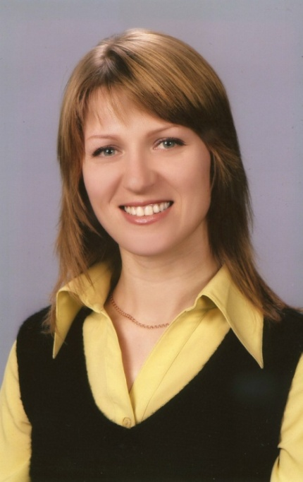
Портфоліо педагогічного досвіду вчителя фізичної культури Кременецької ЗОШ – інтернат І – ІІІ ступенів
Іванюк Тетяни Василівни
Методична проблема - “ Формування пізнавальної діяльності учнів на уроках спортивних та рухливих ігор ”.
Головна мета – формувати здорову фізично розвинену людину.
Девіз: “Навчати, навчати і ще раз навчати”
Кредо: “ Стався до дітей так , як би ти хотів, щоб вони ставилися до тебе ”.
Спеціаліст першої кваліфікаційної категорії

Slide 2
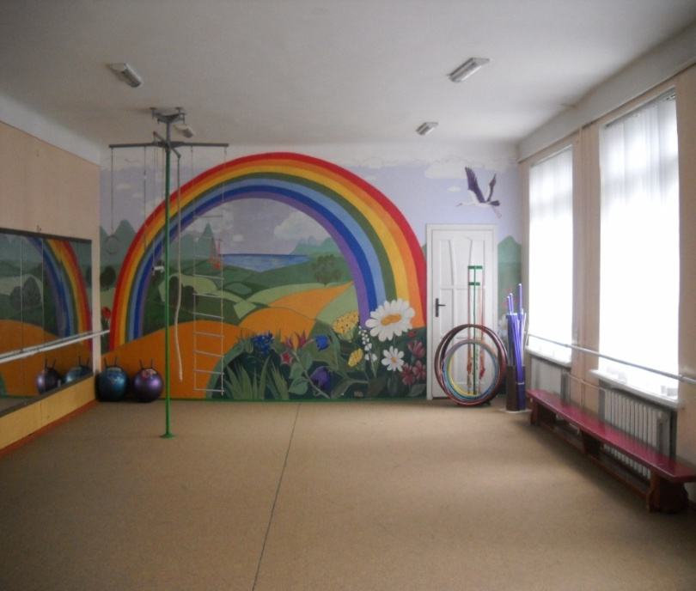
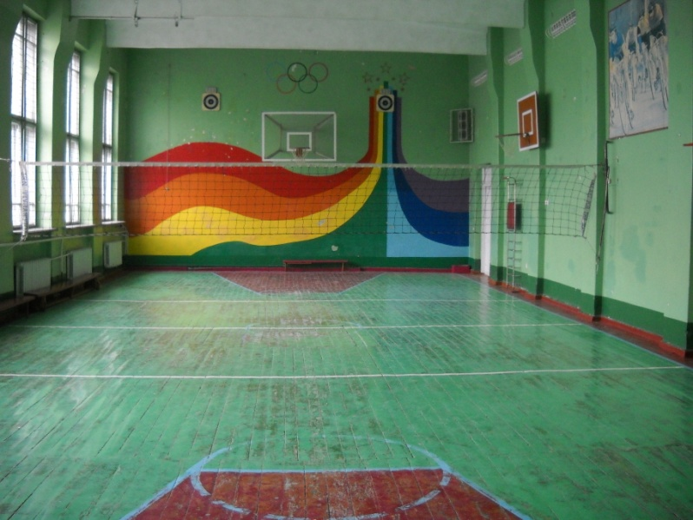
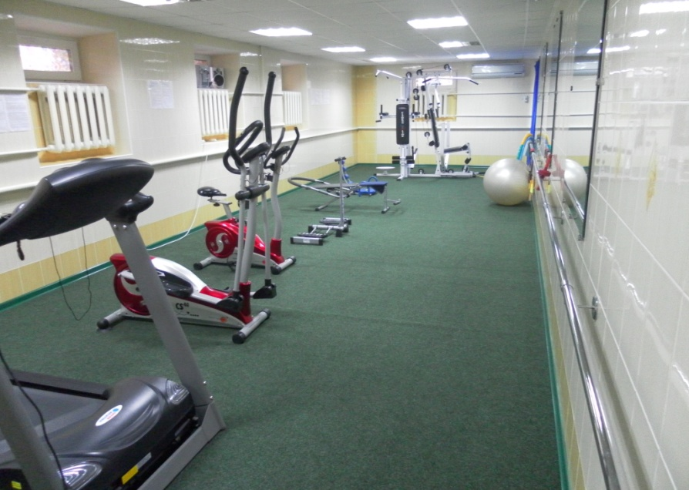
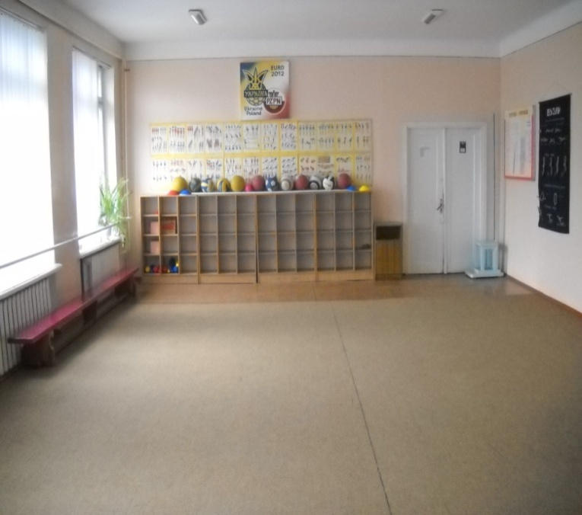
Актуальність
Спортивна база
Ефективне проведення уроків з фізичної культури
Зал ритміки
Спортивний зал
Тренажерний зал

Slide 3
Форми організації пізнавальної діяльності учнів
ФФ
Форми організації
Позаурочна
Урочна
Заняття в СМГ
Участь в шкільній Спартакіаді учнівської молоді Кременечини
Заняття в тренажерному залі
Туристичні походи
Спортивні години
Традиційні шкільні спортивні свята, змагання
Ігри - естафети
Гурткова робота
СОК “Лицар”
Шкільна преса

Slide 4
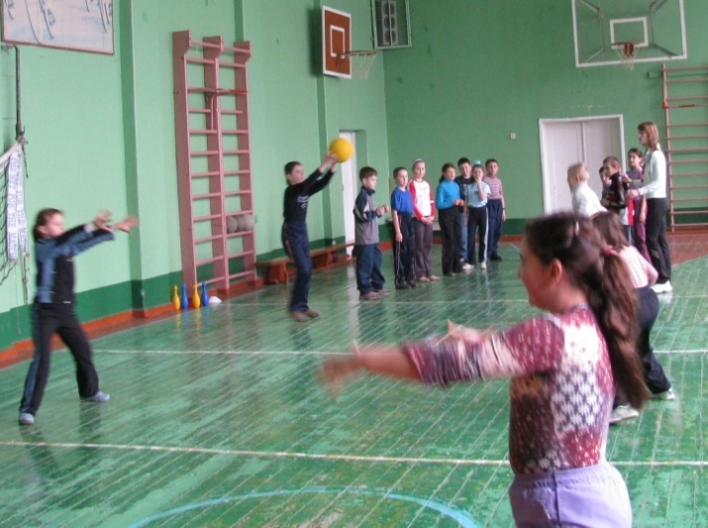
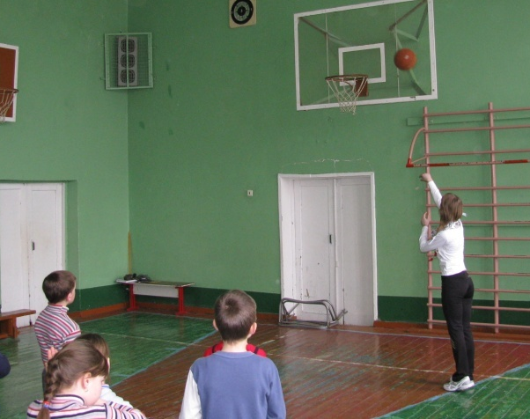
Урок в 4 класі. Тема. Навчання техніки виконання кидка в кошик однією рукою від плеча з місця
Урок формування знань, умінь і навичок
Використані методи: метод слова, метод демонстрації, змагальний
Пізнавальна інформація у вигляді ілюстрацій :
- способи кидків м’яча ,
- види м’ячів ,
- вага б/б м’яча,
- розмір б/б площадки.
1. Навчання т. в. кидків однією рукою з місця від плеча
2. Закріплення т. в. передачі м’яча двома руками від грудей : на місці, в русі
3. Удосконалення т. в. ведення м’яча правою (лівою) рукою з різною висотою відскоку м’яча
4. Навчальна гра б б/б за спрощеними правилами, або ігри – естафети.
Узагальнення: підведення підсумків уроку, повідомлення домашнього завдання.

Slide 5
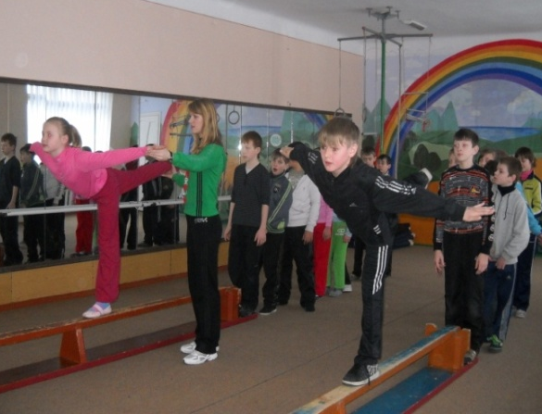
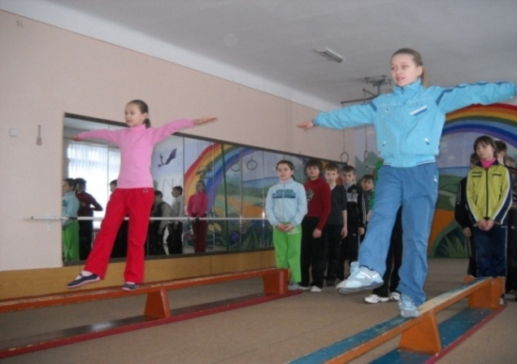
Урок в 5 класі. Тема. Навчання техніки виконання вправ в рівновазі.
Урок засвоєння нових знань, інтегрований
Історія розвитку гімнастики в Україні
Комплекс вправ для формування правильної постави
Інтегровані уроки
Навчання т. в. вправ в рівновазі
Урок фізкультури
Вчитель біології повідомляє про формування постави
Вчитель фізики повідомляє про рівнодійну сил
з біологією
з історією
з фізикою
Гра – естафета “ Вибери правильну відповідь ”
постава
правила особистої гігієни
Історія розвитку фізичної культури і спорту
Сила тяжіння

Slide 6
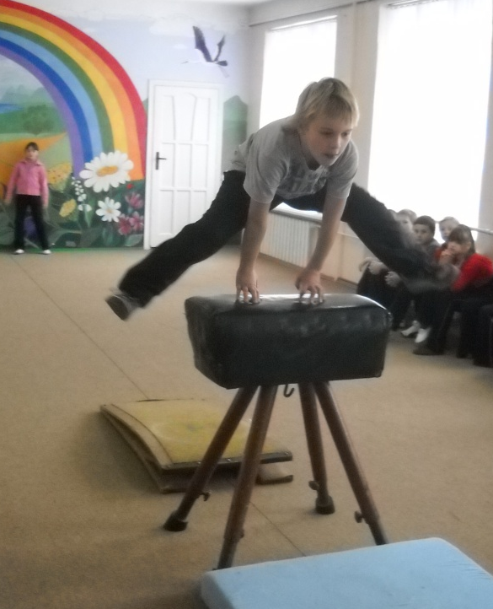
Урок в 4 класі. Тема. Навчання техніки виконання опорного стрибка.
Урок засвоєння нових знань, формування навичок
Мотивація дітей до уроку (хочу бути фізично розвиненою людиною)
Підготовлені запитання :
- Які ви знаєте гімнастичні прилади?
- Яких Олімпійських чемпіонів незалежної України ви знаєте?
- На які групи поділяються стрибки ?
Розучування комплексу вправ ранкової гімнастики з гімнастичною палицею .
Навчання т. в. опорного стрибка через козла способом “ ноги нарізно ”
Виконання підготовчих вправ
Розвиток стрибучості. спритності - гра “ Вудочка ”

Slide 7
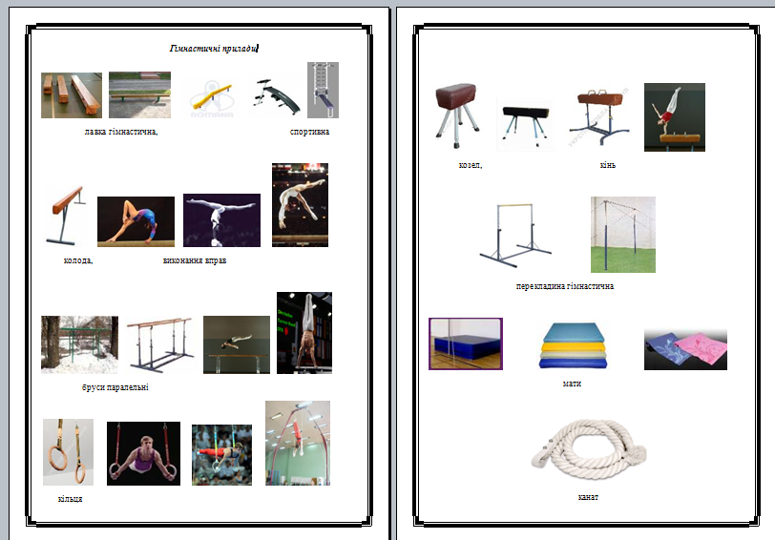
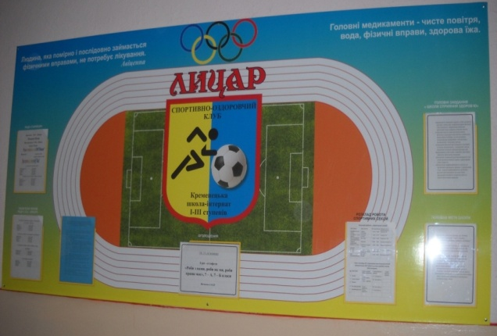
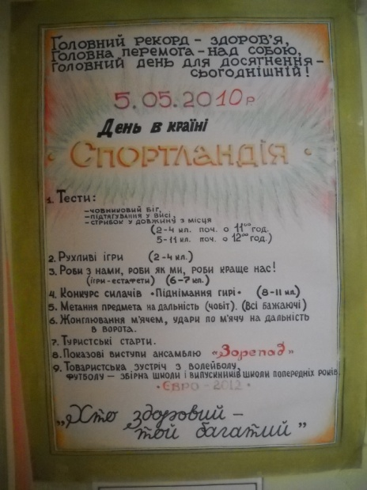
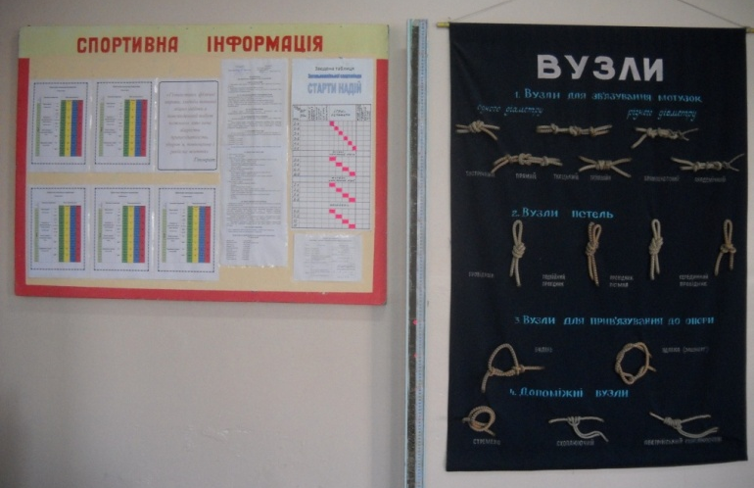
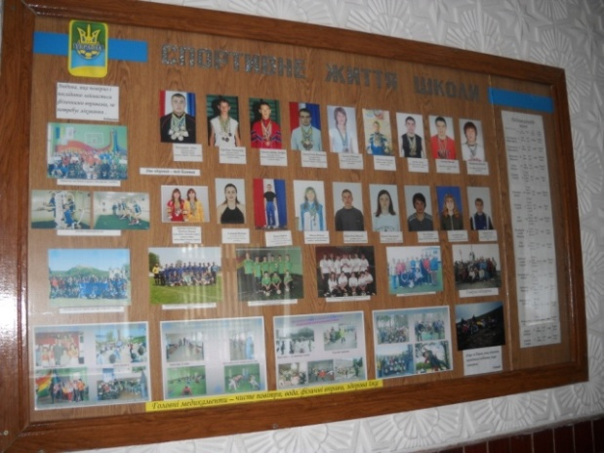
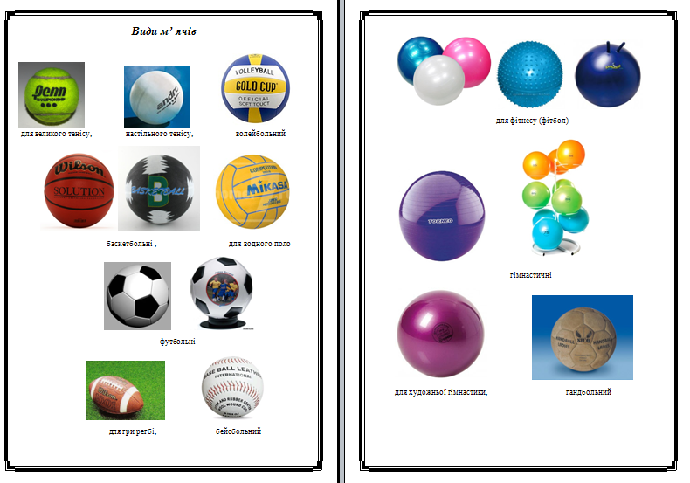

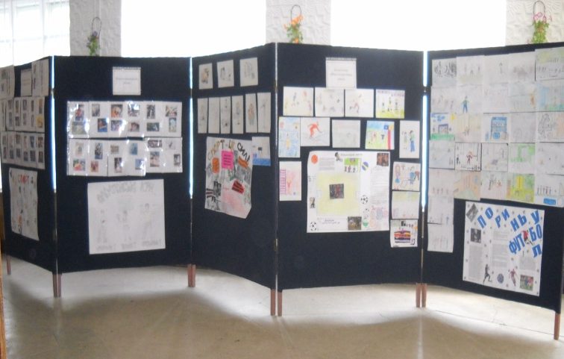
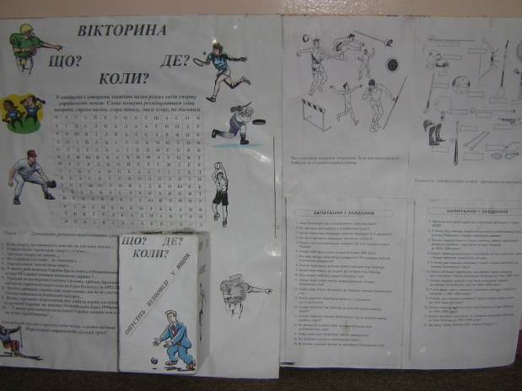
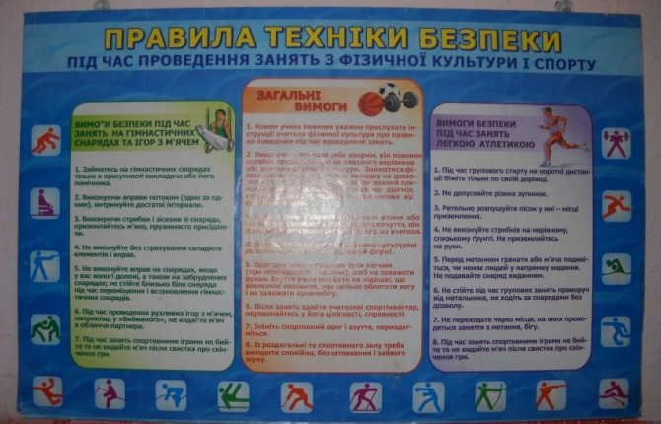
Пізнавальна інформація
Ілюстровані малюнки
Стенд СОК “Лицар”
Спортивна інформація
Оголошення на свято спорту
Спортивне життя школи, рекорди
Матеріали олімпійського тижня
Спортивна вікторина
Правила техніки безпеки

Slide 8
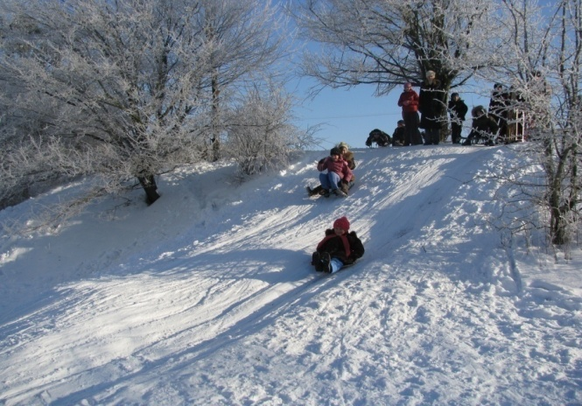
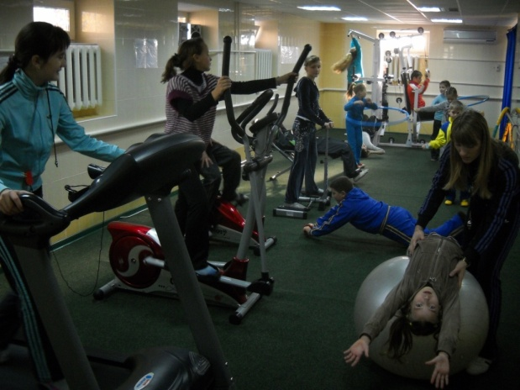
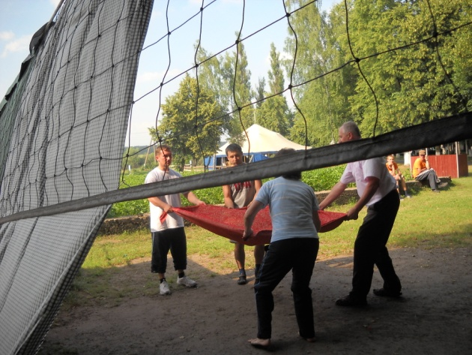
Заняття в спецмедгрупі
-дізнаються учні про профілактику різних захворювань
- виконують коригуючі вправи
- розучують різні комплекси вправ із скакалкою, гімнастичними палицями, із м’ячами, ритмічна гімнастика.
- використовую нетрадиційний інвентар
- підготовка суддів і інструкторів спорту (залучення до суддівства)
- використовую диференційований підхід до учнів з різним відношенням до занять з фізичної культури
- нетрадиційні ігри (н – д гра “ Спіймай м’ яч ” )

Slide 9
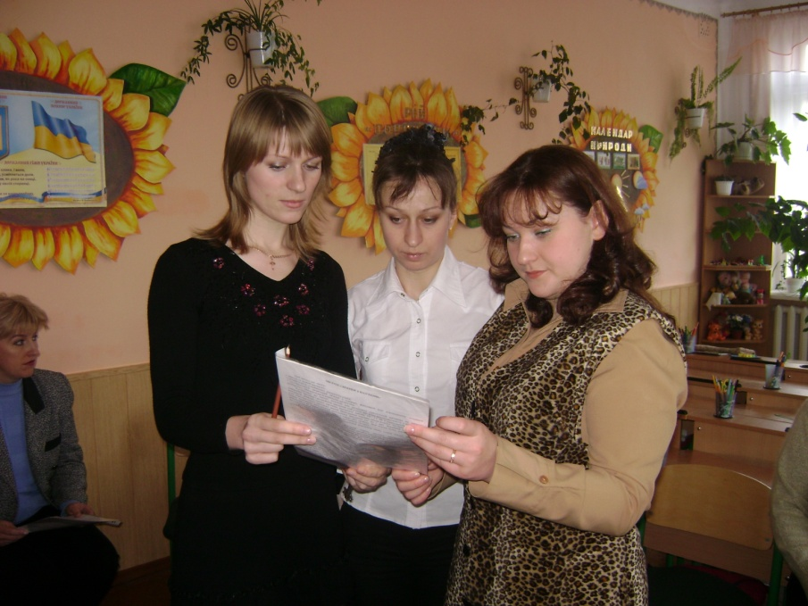
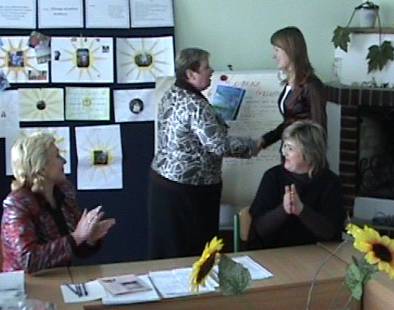
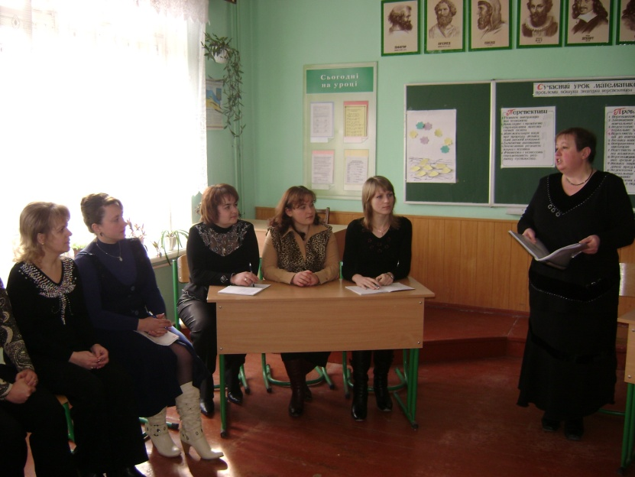
Методична робота
Проведення уроку – практикуму в рамках районного методичного об’ єднання (участь в районному методичному об’ єднанні).
Участь в педагогічній раді (виступ).
Участь в школі молодого вчителя.
Участь в психолого – педагогічному семінарі.
Участь в педагогічному консиліумі по адаптації п’ятих класів до навчання в основній школі.
Відкриті уроки по атестації, для семінарів, для студентів – практикантів.
Друк у шкільних друкованих методичних виданнях.
Друк у районній газеті “Діалог”.
Участь в педагогічних радах
Вручення сертифікату
“ Школи молодого вчителя ”

Slide 10
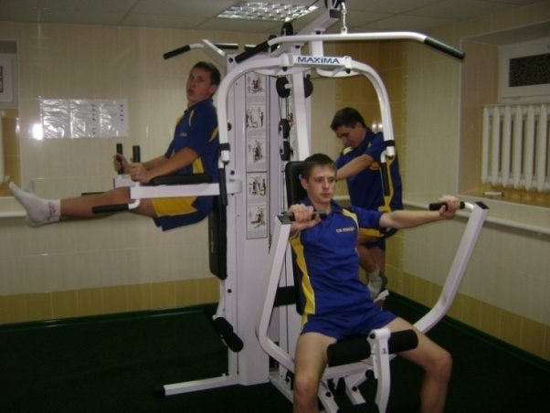
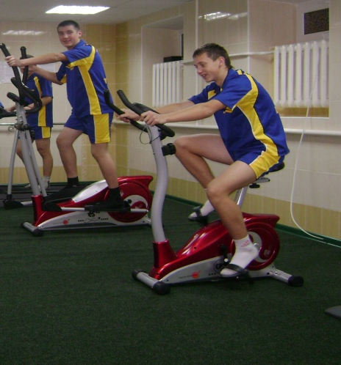
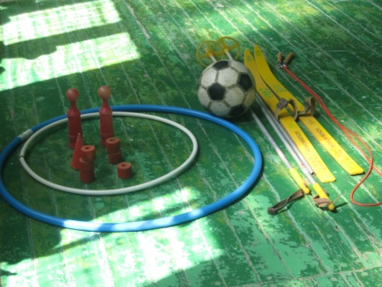
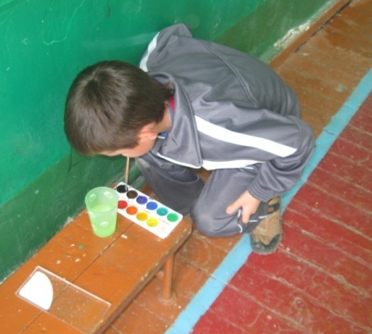
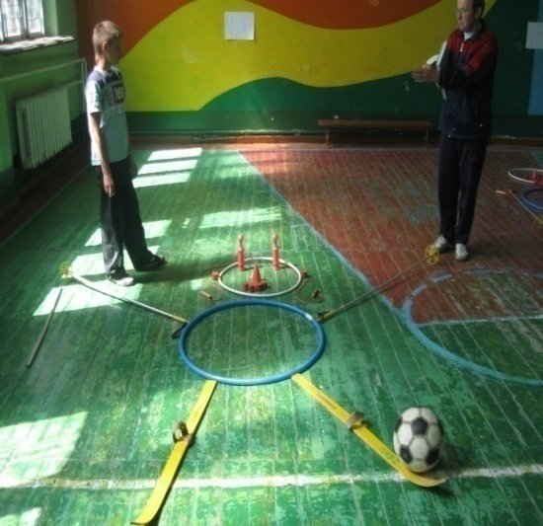
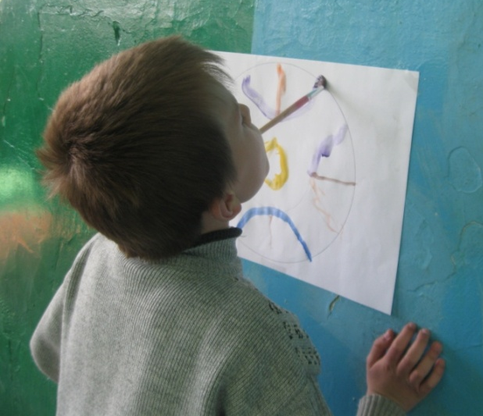
Заняття в тренажерному залі
учні ознайомлюються та дізнаються про вплив фізичних вправ на системи організму
ознайомлюються із правилами гігієни під час занять
мотивація до самостійних занять вдома
використовую індивідуальний та диференційований підхід в залежності від діагнозу
розвивають фізичні якості
самоконтроль
Ігри - естафети

Slide 11
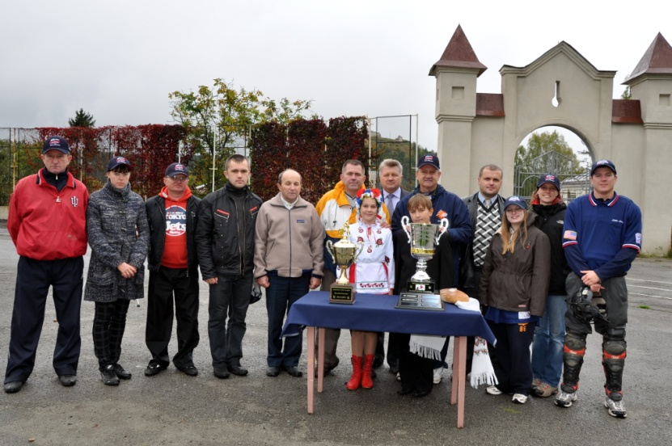
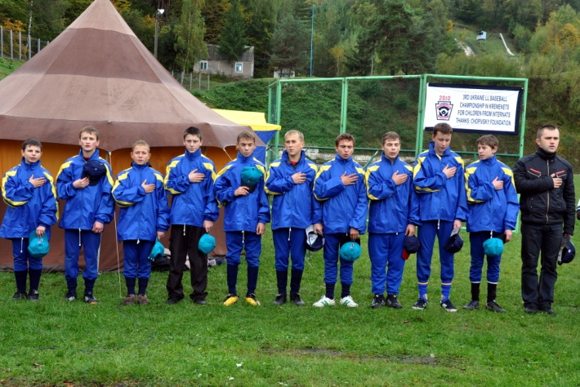
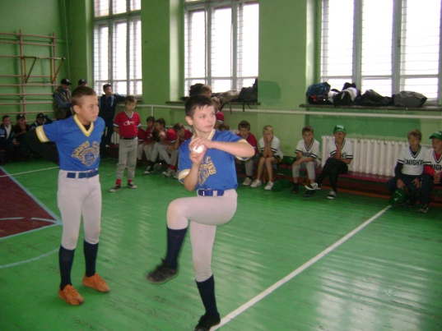
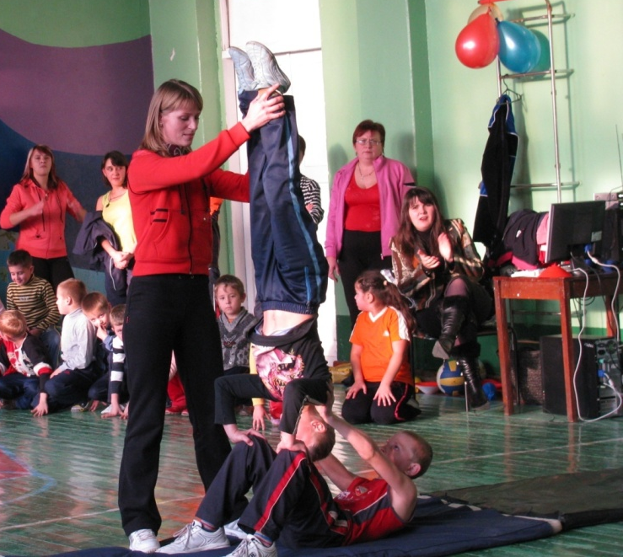
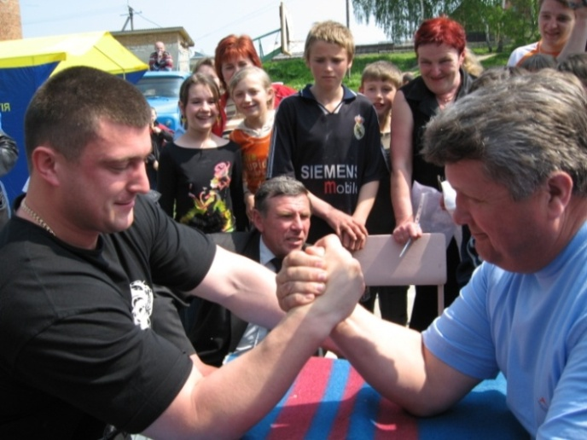
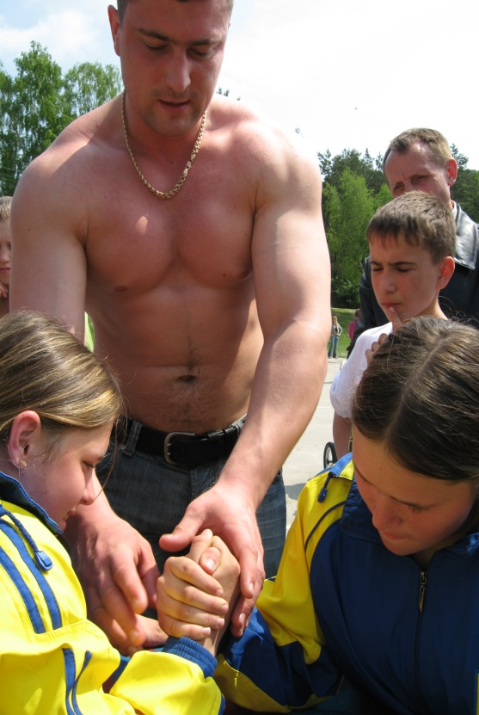
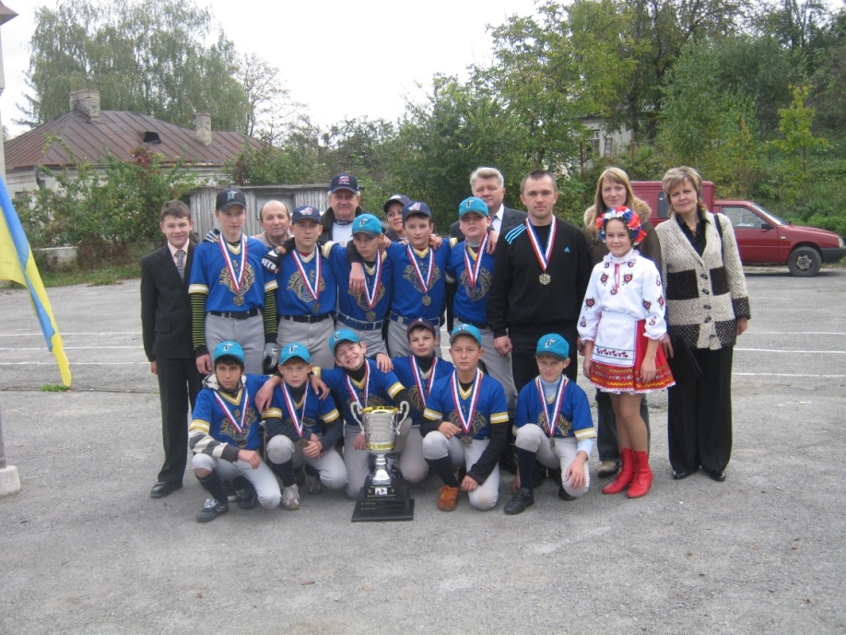
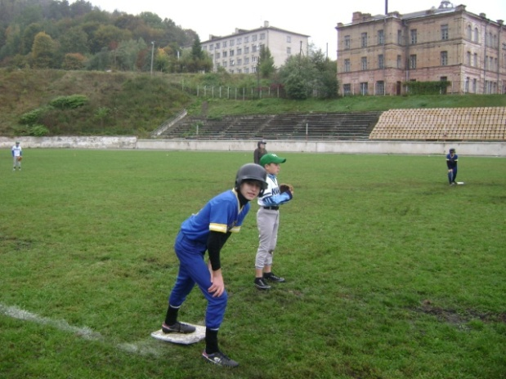
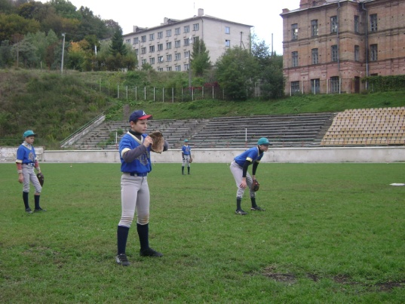
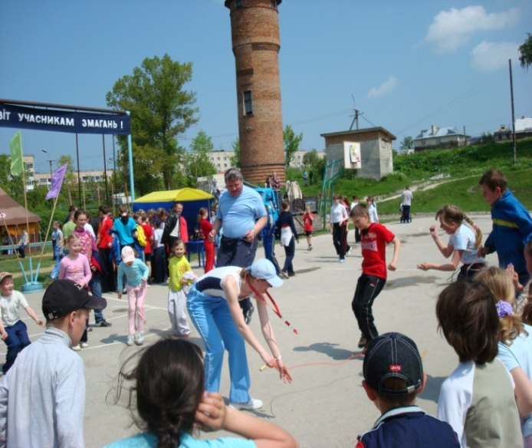
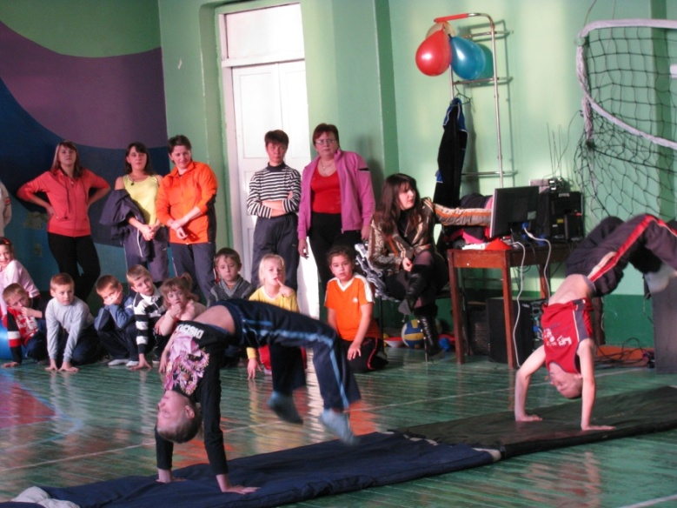
Позакласні заходи
Висвітлення в пресі: “ Діалог ”,
“ Слово ”
Акробатичний етюд на спортивному святі «Веселі старти – « Тато, мама, я вчителька моя – спортивна сім’я»
Свято спорту
Організація та участь у відкритому Чемпіонаті України із бейсболу серед шкіл інтернатів (2008 – 2011 рр.)

Slide 12
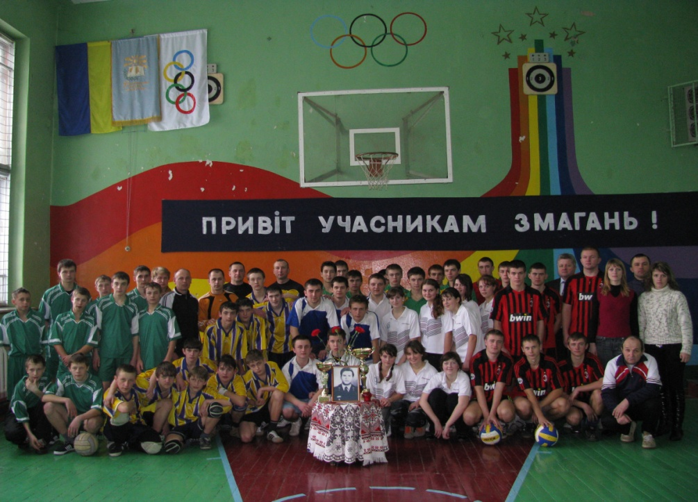
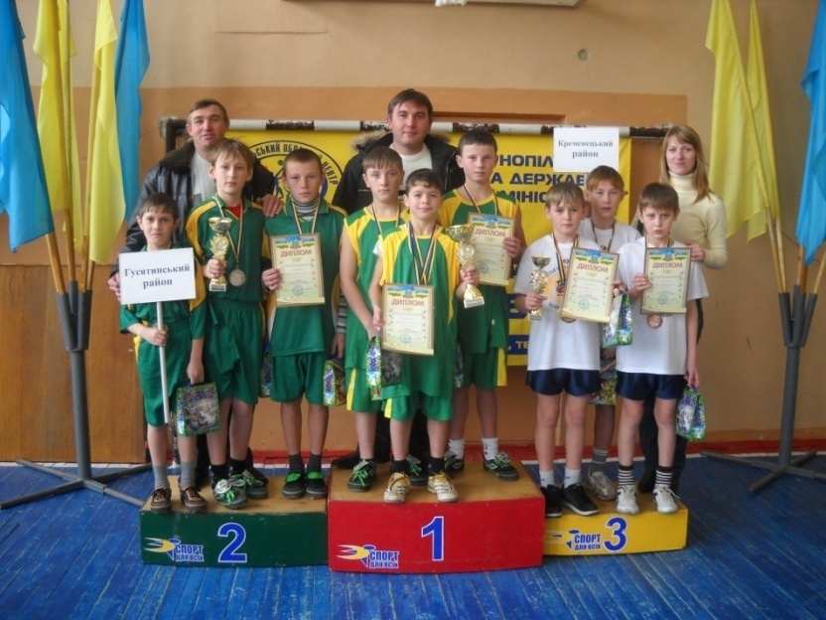
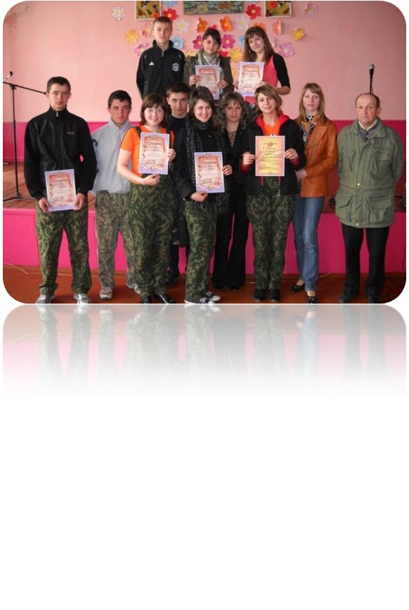
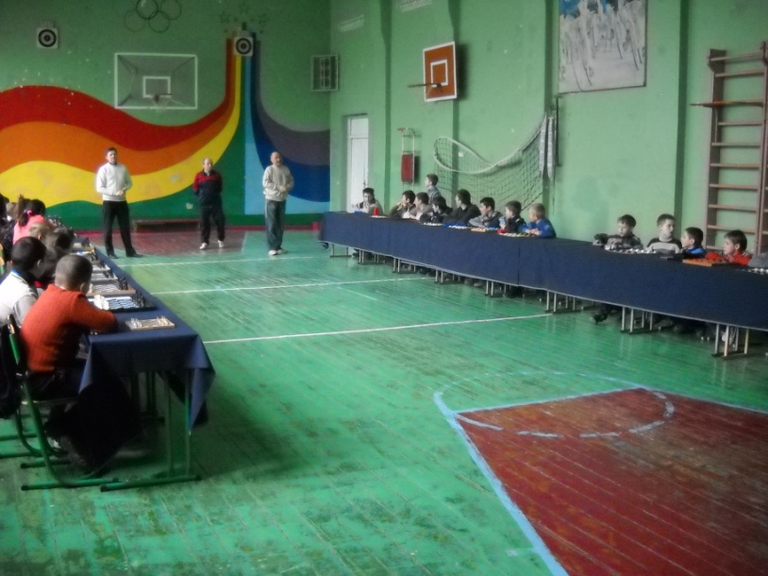
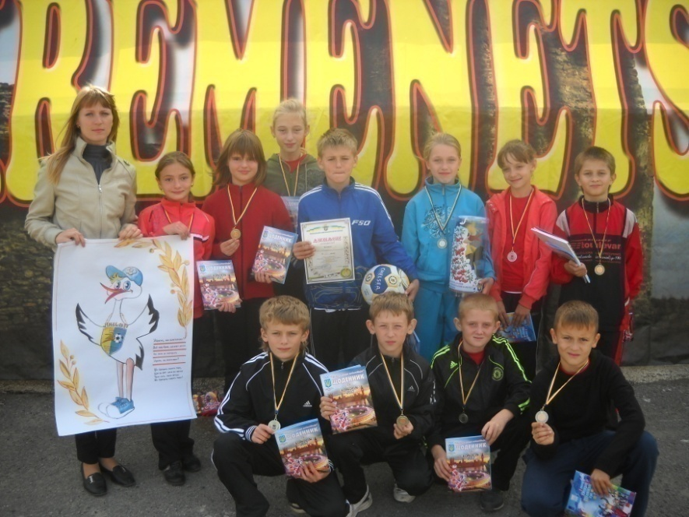
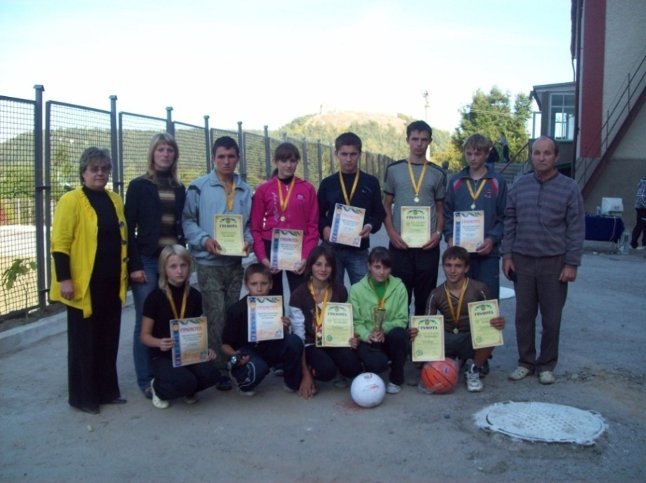
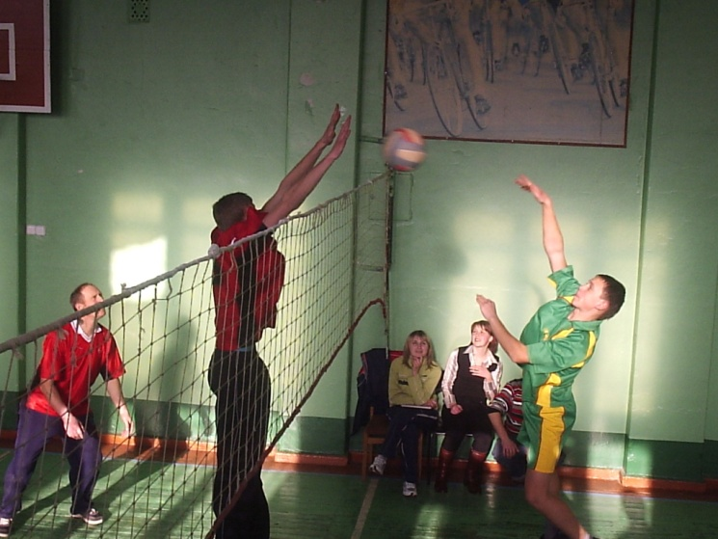
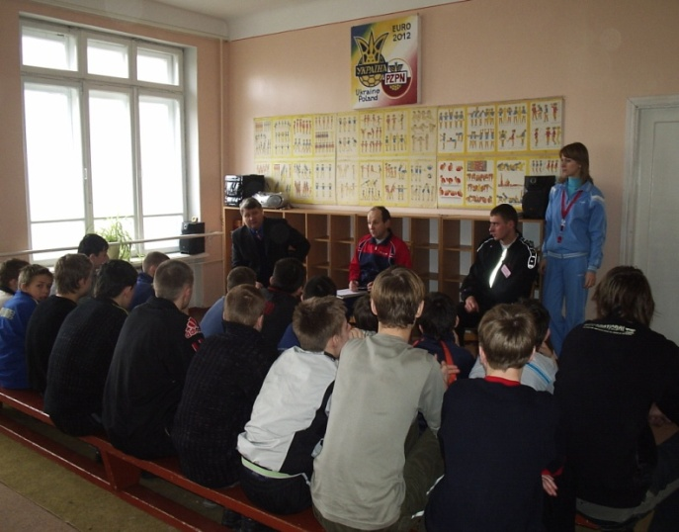
Наші перемоги
Фестиваль ДЮП – ІІІ місце (м. Тернопіль, 2010 р.)
Ігри – естафети на приз “Найсильніший Миколай” - ІІІ місце ( м. Тернопіль, 2010 р.)
ІІІ – турнір пам’яті випускника школи воїна – афганця В.А Осецького (12 – 14.02.2011р.)
Сеанс одночасної гри із шашок та шахів з КМС з шахів – Бондар В.О.,з шашок Цигипало С.С.
“Олімпійське лелеченя” – ІІІ місце (м. Кременець, 2011 р.)
Туристські старти на Кубок Кременця - І місце (м. Кременець, 2010 р.)
Товариська зустріч з волейболу вчителі - учні
Засідання СОК “Лицар”

Slide 13
Уміння здійснювати самостійний контроль та оцінювання
Застосування традиційних і нетрадиційних форм і методів уроку
Об’єктивна оцінка вчителя
Усвідомлення учнем важливості виконуваних завдань
Застосування різних методів організації учнів
Зацікавленість учнів до уроку
Матеріальна база
Додаткові заняття
Формування навичок самостійної роботи
Підготовлені запитання для модулів
Застосування різноманітності вправ
Проведення традиційних позакласних заходів
Повідомлення теоретичних відомостей
Використання традиційного і нетрадиційного інвентаря та ігор
Використання ілюстрованих малюнків

Slide 14
Результати участі
учнів Кременецької загальноосвітньої школи-інтернату І-ІІІ ступенів
у спортивних змаганнях
командна першість
Рівень фізичної підготовки
учнів Кременецької загальноосвітньої школи-інтернату
І-ІІІ ступенів

Slide 15







Спортивні досягнення випускників школи
№ п/п | Прізвище та ім’я | Рік закінчення школи | Спортивне звання | Кращі спортивні досягнення
1. | Станіславенко Андрій | 2003 | К. М. С. | Призер Молодіжних ігор України з санного спорту
2. | Горобець Олександр | 2003 | К. М. С. | Призер Молодіжних ігор України з санного спорту
3. | Оліневич Віталій | 2006 | К. М. С. | Призер Молодіжних ігор України з регбі
4. | Медвідь Андрій | 2007 | К. М. С. | Призер першості України з пожежно – прикладних видів спорту
5. | Оболончик Олександр | 2009 | М. С. | Чемпіон України(Молодіжні ігри), учасник етапів Кубка світу з санного спорту
6. | Кравчук Світлана | 2009 | К. М. С. | Призер Молодіжних ігор України з санного спорту
7. | Кравчук Анжела | 2009 | К. М. С. | Призер Молодіжних ігор України з санного спорту
8. | Носіков Андрій | 2012 | К. М. С. | Призер Молодіжних ігор України з санного спорту
Горобець Олександр
Станіславенко Андрій
Медвідь Андрій
Оболончик Олександр
Оліневич Віталій
Носіков Андрій
Кравчук Світлана та Анжела

Slide 16





Мій внесок в змагання серед працівників освіти з легкої атлетики та спортивного туризму з 2005 – 2011 р. р. (Тернопіль, Біла Церква, Одеса “Молода Гвардія” )

